Slide 1
Open-source IoT -ThingsBoard

Slide 2
ThingsBoard
Open-source platforma za IoT
Pruža rešenja za IoT upravljanje uređajima, prikupljanje podataka, vizualizaciju i obradu
Skalabilan i prilagodljiv za različite IoT projekte
Podrška za više protokola (MQTT, CoAP, HTTP)

Slide 3
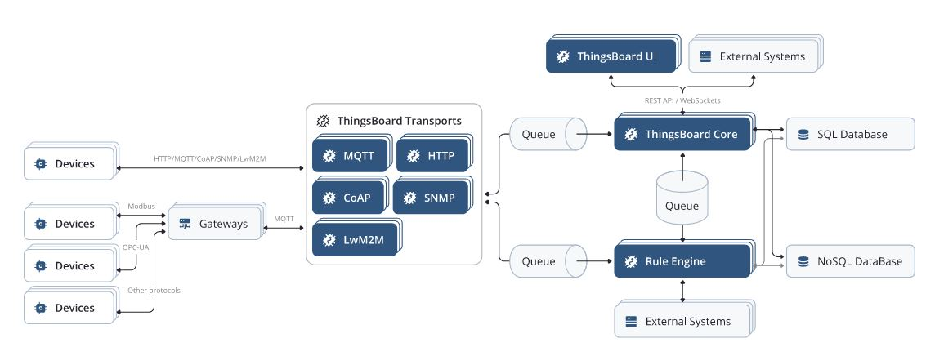
Arhitektura

Slide 4
Entiteti
Tenants - Pojedinac ili organizacija koja poseduje ili proizvodi uređaje i resurse.
Customers - Pojedinac ili organizacija koja kupuje ili koristi uređaje i/ili resurse tenant-a
Users - Korisnici mogu pregledati kontrolne table i upravljati entitetima.
Devices - Osnovni IoT entiteti koji mogu proizvoditi telemetrijske podatke i rukovati RPC komandama. Na primer, senzori, aktuatori, prekidači.
Assets - Apstraktni IoT entiteti koji mogu biti povezani sa drugim uređajima i resursima. Na primer, fabrika, polje, vozilo.
Entity Views - Korisno ako želite da delite samo deo podataka o uređaju ili resursu sa kupcima.
Alarms - Događaji koji identifikuju probleme sa vašim resursima, uređajima ili drugim entitetima.
Dashboards - Vizualizacija vaših IoT podataka i mogućnost upravljanja određenim uređajima kroz korisnički interfejs.
Rule Node - Jedinice za obradu dolaznih poruka, događaja životnog ciklusa entiteta, itd.
Rule Chain - Definiše tok obrade u Rule Engine-u. Može sadržati mnoge rule node-ove i veze sa drugim rule chain-ovima.

Slide 5
Rule engine
Procesiranje primljenih poruka korišćenjem logike i pravila definisanih od strane korisnika
Komponente:
Poruka - bilo koji događaj (podaci sa uređaja, REST API događaj, RPC zahtev…)
Rule Node - funkcija koja se izvršava i obrađuje poruku
Rule Chain - lanac povezanih čvorova

Slide 6
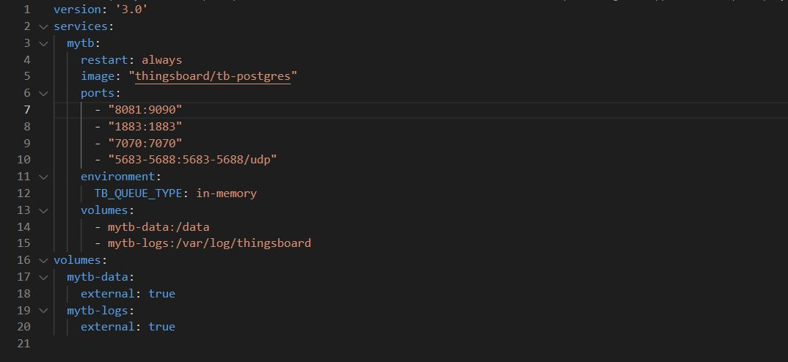
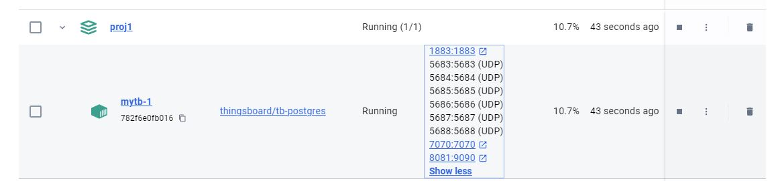
Pokretanje
ThingsBoard Cloud server (community edition)

Slide 7
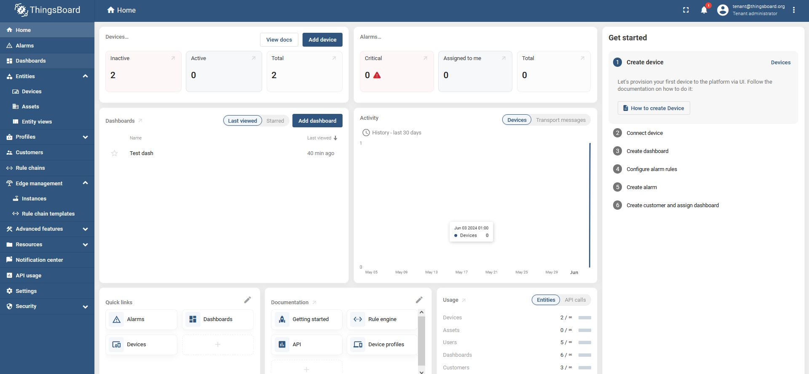
Dashboard

Slide 8
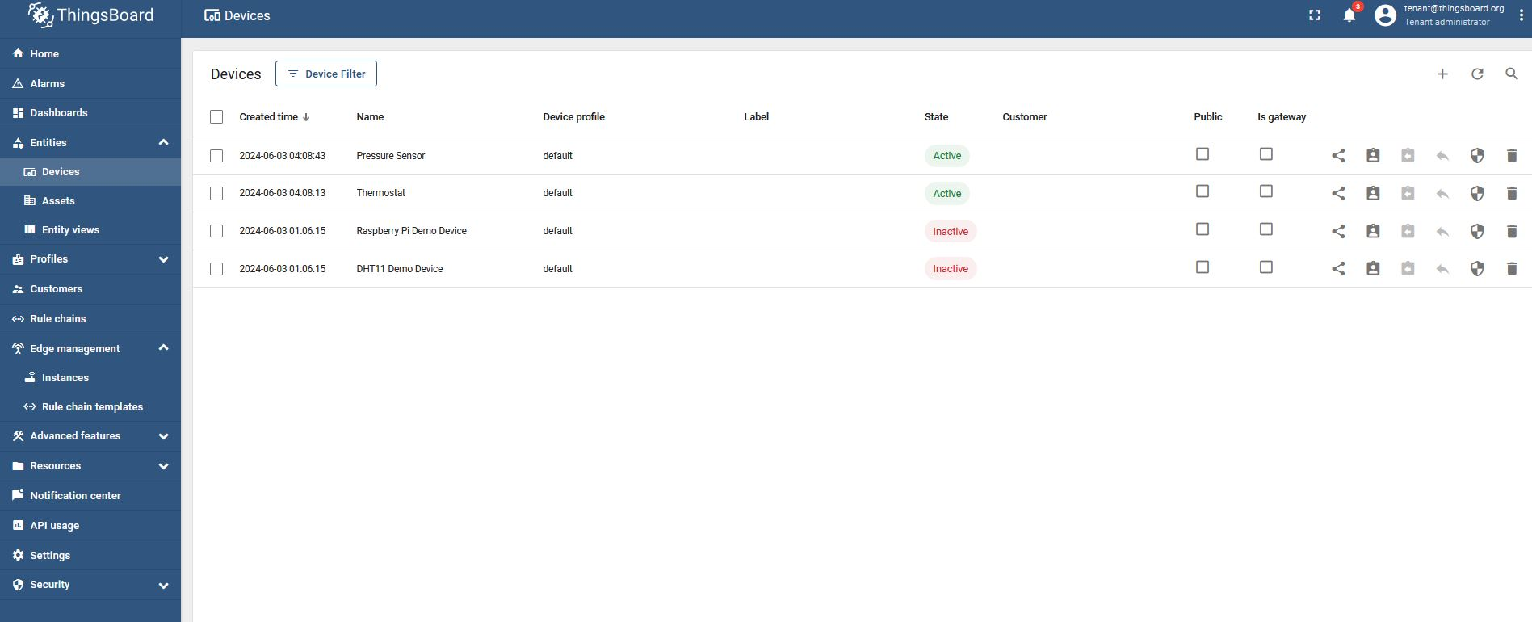
Devices

Slide 9
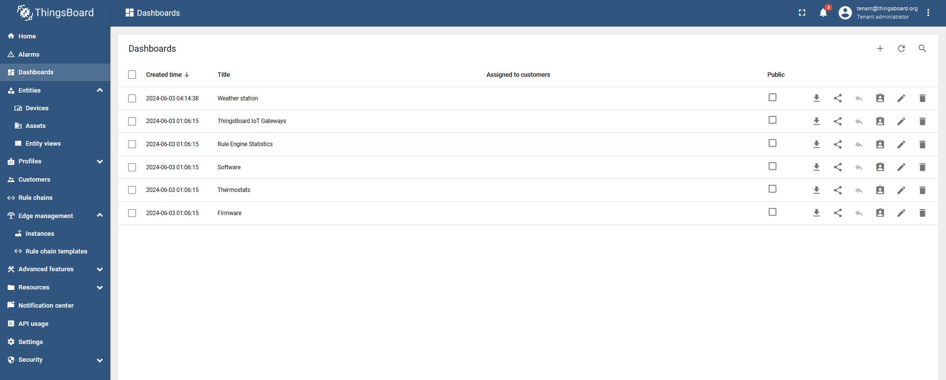
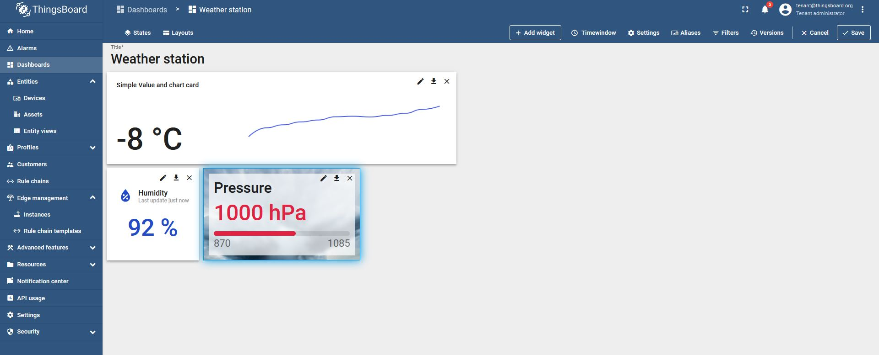
Dashboards

Slide 10
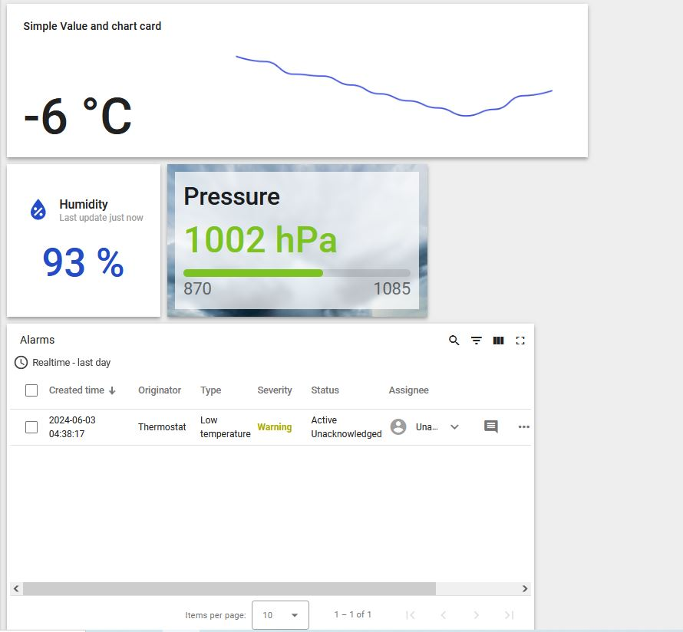
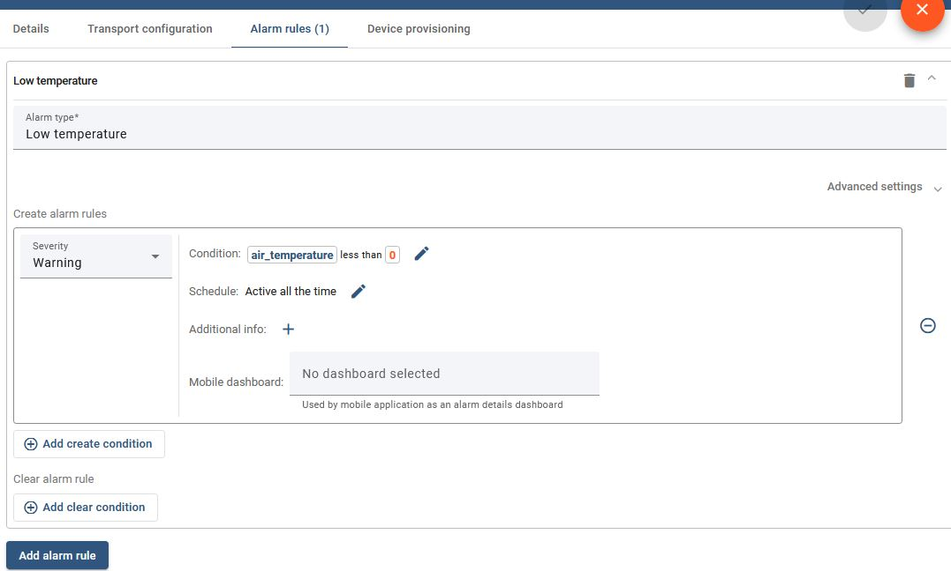
Alarm

Slide 11
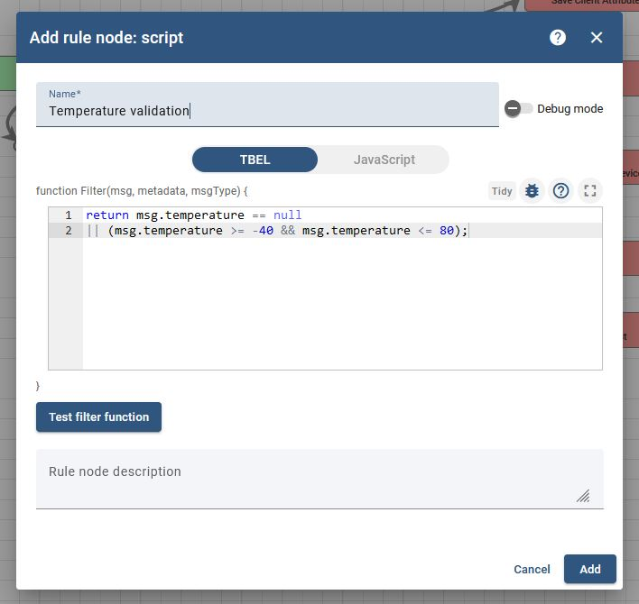
Filter Node

Slide 12
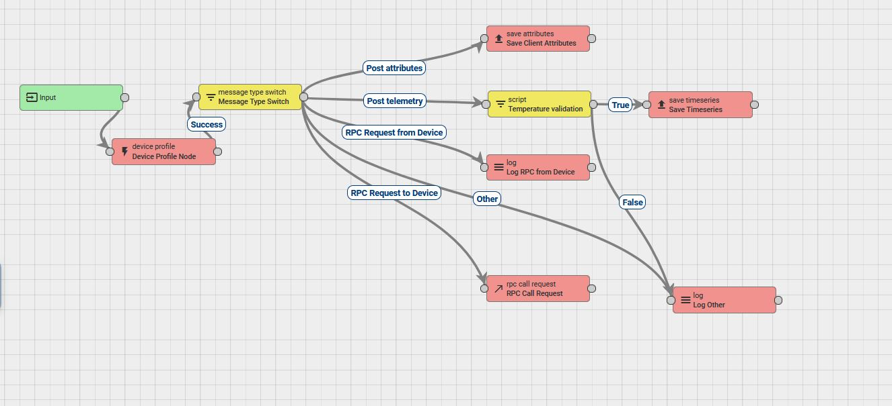
Rule chain

